Slide 1
쉘 프로그래밍 1

Slide 2
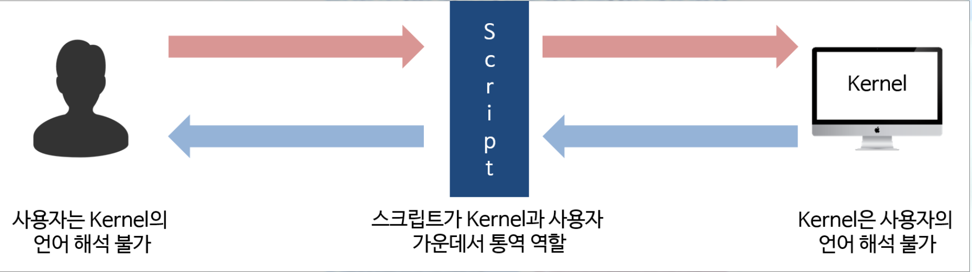
쉘 프로그래밍 개요
쉘 (Shell)
  커널과 사용자 프로그램의 중간에 위치하는 명령어 해석기
  키보드로부터 명령을 입력받아 운영체제(OS)가 그 명령을 수행하도록 하는 프로그램
Notes:
http://blog.naver.com/junhyung17/220432548077 쉘 스크립트 설명

Slide 3
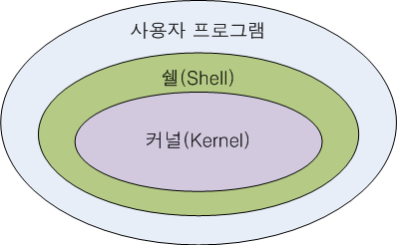
쉘 프로그래밍 개요
리눅스의 구성
  리눅스 운영체제는 크게 커널, 쉘, 사용자 프로그램으로 분류
    커널(Kernel)
    쉘(Shell)
    사용자 프로그램

Slide 4
쉘 프로그래밍 개요
리눅스의 구성 –cont`d
  Kernel
    운영체제의 핵심
    프로세스 관리, 메모리 관리, 파일 시스템 관리, 장치 관리
    컴퓨터의 모든 자원을 초기화하고 제어하는 기능
Notes:
Q. 윈도우와 리눅스의 커널의 종류와 특징 설명

Slide 5
쉘 프로그래밍 개요
리눅스의 구성 –cont`d
  Shell
    커널과 사용자 프로그램의 중간에 위치하는 명령어 해석기
    쉘은 커널과 직접적으로 연결
    사용자가 로그인을 하면 자동으로 형성되어 명령어를 해석할 수 있는 상태로 만듦 (bashrc)
    사용자 프로그램에서 실행시킨 명령어를 해석하여 그 결과를 커널로 보내주는 역할을 함
    쉘은 종류는 다양하나, 리눅스에서는 주로 Bash(Bourne-Again Shell)을 사용
Notes:
Q. 윈도우와 리눅스의 커널의 종류와 특징 설명

Slide 6
쉘 프로그래밍 개요
리눅스의 구성 –cont`d
  사용자 프로그램
    일반적으로 리눅스에서 사용하는 프로그램
    프로그래밍 개발도구, 문서 편집 도구, 네트워크 관련 도구 등
    네트워크 서비스
      아파치 웹서버
      FTP
      SSH
      메일서버
    각종 소프트웨어
      firefox, openoffice 등
Notes:
Q. FTP 와 SSH 설명 가능하신 분?
SSH - secure shell의 약어 / 원격지 시스템에 접근하여 암호화된 메시지를 전송할 수 있는 시스템. 따라서 LAN 상에서 다른 시스템에 로그인할 때 스니퍼 (네트워크 트래픽을 감시하고 분석하는 프로그램)에 의해서 도청당하는 것을 막을 수 있다.

Slide 7
쉘 프로그래밍 개요
리눅스 쉘(Linux Shell)
  사용자의 명령어를 해석하여 수행하는 사용자 인터페이스 프로그램
  쉘의 기능
    명령어 해석기 기능
    프로그래밍 기능
    사용자 환경설정 기능
  리눅스는 기본적으로 Bash 설정
  다른 쉘을 사용하고 싶다면 작업 중에 쉘을 바꾸어 사용할 수도 있음
Notes:
Q. 다른 쉘을 사용하고 싶다면 작업 중에 쉘을 바꾸어 사용할 수도 있음 - (chsh 명령어 사용)

Slide 8
쉘 프로그래밍 개요
쉘의 종류
  Bourne Shell ( /bin/sh )
  Korn Shell ( /bin/ksh )
  C Shell ( /bin/csh )
  TC Shell (/bin/tcsh)
  Bourne Again Shell ( /bin/bash )

Slide 9
쉘 프로그래밍 개요
쉘의 종류 – cont`d
  Bourne Shell(sh)
    1979년, Bell 연구소의 Steven Bourne이 개발한 최초의 대중화된 유닉스 쉘
    가장 오랫동안 UNIX 시스템의 표준 구성요소
    후에 개발된 쉘에 비해 기능적인 면에서 부족
    현재 리눅스에서 가장 많이 사용하고 있는 Bourne Shell의 변종인 Bourne Again Shell이 있음

Slide 10
쉘 프로그래밍 개요
쉘의 종류 – cont`d
  Korn Shell(ksh)
    1980년대 중반 AT&T 사의 David Korn이 제작
    Bourne Shell을 포함하는 더욱 강력한 쉘
    C shell과 달리 Bourne shell과의 호환성을 유지
    히스토리 기능, 앨리어스 기능 등 C Shell의 특징을 모두 제공하면서 처리 속도도 빠르다는 장점을 가짐
    강력한 명령어 편집기로 인해서 일반적으로 유닉스에서 많이 쓰임

Slide 11
쉘 프로그래밍 개요
쉘의 종류 – cont`d
  C Shell(csh)
    버클리 대학교에서 개발됨
    쉘 스크립트 작성을 위한 구문 형식이 C 언어와 같아 쉘의 이름도 C Shell이 되었음
    Bourne Shell과 호환이 되지만 인터페이스 구조가 다름
    C Shell은 명령어 모드에서 다양한 기능을 제공
    유닉스 실행시의 기본 Shell로 주로 쓰이기도 함

Slide 12
쉘 프로그래밍 개요
쉘의 종류 – cont`d
  TC Shell(tcsh)
    1980년대 초반, Ken Greer 등이 C Shell을 확장시켜 제작
    프리 소프트웨어로 많은 사람들이 사용
    C Shell의 모든 기능을 제공
    명령어 편집을 emacs 스타일 방식을 취함

Slide 13
쉘 프로그래밍 개요
쉘의 종류 – cont`d
  Bourne Again Shell(bash)
    1988년 브라이언 폭스(Brain Fox)에 의해 개발
    리눅스의 기본 쉘로 동작하고 있어 리눅스 쉘로도 알려짐
    가장 많이 이용
    Bourne Shell의 기능을 추가, 발전
    C Shell과 Korn Shell에서 제공하는 기능들도 상당수 포함
    GPL을 따르는 공개 소프트웨어
Notes:
GNU GENERAL PUBLIC LICENSE
자유 소프트웨어 재단(Free Software Foundation, FSF)에서 만든 자유 소프트웨어 라이센스이다. 미국의 리처드 스톨만(Richard Stallman)이 GNU-프로젝트로 배포된 프로그램의 라이센스로 사용하기 위해 작성했다. ＇① 컴퓨터 프로그램을 어떤 목적으로든지 사용할 수 있다 ② 컴퓨터 프로그램의 복사를 언제나 프로그램의 코드와 함께 판매 또는 무료로 배포할 수 있다 ③ 컴퓨터 프로그램의 코드를 용도에 따라 결정할 수 있다 ④ 변경된 컴퓨터 프로그램 역시 프로그램의 코드와 함께 자유로이 배포할 수 있다＇라는 네 가지 조항을 명시하고 있다.

Slide 14
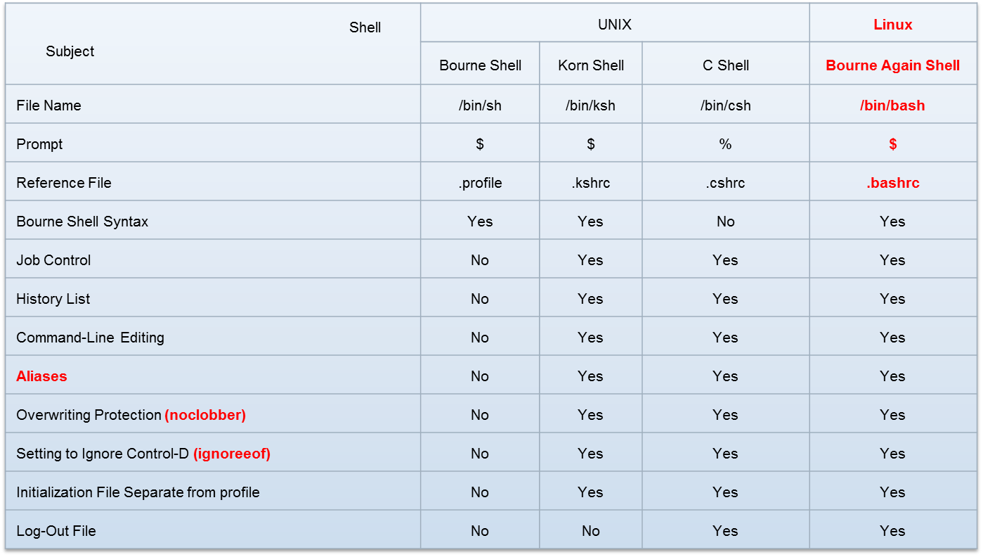
쉘 프로그래밍 개요
쉘의 종류 – cont`d
Notes:
clobber - 파일에 있는 데이터의 앞 부분에 새로운 데이터를 겹쳐 쓰는 것. 또는 파일을 지우는 것.
Ignoreeof – 여러 번의 ctrl + d에 대해 쉘 기능 종료를 미연에 방지하기 위한 설정
end-of-file 파일 끝 ((파일의 데이터 끝을 나타내는 코드 혹은 신호))

Slide 15
쉘 프로그래밍 개요
쉘의 실행
  로그인하면 쉘 프로그램이 실행되고, 쉘 프롬프트를 보여줌
    디폴트 쉘 프롬프트
      Bourne, Korn shell : $, #(root인 경우)
      C shell : %
    사용자가 쉘 프롬프트의 모양을 바꿀 수 있음
      set prompt=“!%” (C shell 인 경우)
      PS1=“[\u]#” (Bash shell 인 경우)

Slide 16
쉘 프로그래밍 개요
쉘의 실행 – cont`d
  쉘과 명령어의 실행
시작
프롬프트 표시
명령을 읽음
쉘이 명령을 찾음
내장 명령인가?
예
명령 실행
아니요
자식 프로세스 생성
부모 쉘은 대기
커널이 명령어 파일을 실행하도록 자식 프로세스에서 요청
아니요
자식 프로세스가
종료했는가?
자식 프로세스
작업 완료 후 종료
예

Slide 17
쉘 프로그래밍 개요
시스템에서 사용 가능한 쉘의 확인
현재 사용 중인 쉘의 확인
쉘 내부 명령어 보기
[root@localhost ~]$ cat /etc/shells
[root@localhost ~]$ echo $SHELL
[root@localhost ~]$ enable | nl

Slide 18
쉘 프로그래밍 개요
사용 쉘의 변경
쉘 변경을 위한 명령어
[root@localhost ~]$ chsh
Changing shell for root.
New shell [/bin/bash] : /bin/sh
Shell changed.
[root@localhost ~]$ logout
변경될 쉘의
절대 경로명
logout하고 다시 login해야 쉘이 변경됨

Slide 19
Bash Shell
환경 설정 파일
  login하여 bash가 처음 시작할 때(login shell일때), 다음 순서대로 스크립트 파일들을 수행하여 환경을 설정
    /etc/profile
    (시스템 전반적인 환경설정 / 유저 로그인 시 시스템 초기화)
    ~/.bash_profile → ~/.bash_login → ~/.profile
    (유저의 홈 디렉토리에 디폴트로 갖고 있는 파일/
    사용자별 환경설정, 순서대로 해당파일 존재 시 호출)
    ~/.bashrc
    (~/.profile에서 존재여부 확인 후 호출)
    (alias 설정 및 /etc/bashrc 파일 존재여부를 확인하여 실행)
    /etc/bashrc
    (시스템 전역 함수들과 alias 설정)
  login shell이 logout 할 때 다음 파일을 찾아서 수행함
    ~/.bash_logout
~/ 는 로그인 사용자의 홈 디렉토리를 의미함
login shell : login할 때 실행된 쉘
Notes:
http://blog.secmem.org/606

Slide 20
Bash Shell
기타 환경 설정
  /etc/profile.d
    터미널을 사용할 때 파일 및 디렉토리에 대한 색상 설정, 사용 언어 설정, which 명령어에 대한 사용자 설정값 등의 설정 파일이 있는 디렉토리
  /etc/skel
    root 사용자가 일반 사용자 계정을 생성할 때, 홈 디렉토리에 복사될 파일을 두는 디렉토리
    보통 .bash_profile, .bashrc, .bash_logout 파일이 있음

Slide 21
Bash Shell
Built-in command (내부 명령어)
  쉘 프로그램 자체가 내부적으로 처리하는 명령어
명령어 | 내 용
echo | 문자열의 출력
read | 사용자로부터 값을 읽음
: | 아무 액션도 없으며 참값을 반환
. | 지정한 파일로부터 읽고 실행 (현재 쉘 환경에서 실행)
source | .과 같음
alias | 명령어에 대한 별명(alias)을 지정
bg | 특정 프로세스를 백그라운드로 실행
cd | 디렉토리 이동
exit | 종료
Notes:
[root@localhost ~]$ enable | nl

Slide 22
Bash Shell
Built-in command (내부 명령어) – cont`d
- 기타 명령어
continue, break, eval, let, test, kill, wait, suspend, exec, jobs, …..
명령어 | 내 용
hash | 입력한 명령어의 경로를 해쉬 테이블에 저장
history | 이전에 사용한 명령어를 보여줌
export | 환경변수를 설정 (쉘 변수를 환경에 추가)
pwd | 현재 디렉토리 출력
set | 변수 설정
unset | 변수 초기화
printf | 정형화된 데이터의 출력

Slide 23
Bash Shell
Built-in command (내부 명령어) – cont`d
  echo
    변수나 문자열을 출력
    변수이름 앞에는 $를 붙임
    문자열에 공백이 포함된 경우 “ ” 사용
    echo 사용 예
[root@localhost ~]$ name=“Kwang Woon”
[root@localhost ~]$ echo $name
Kwang Woon
[root@localhost ~]$

Slide 24
Bash Shell
Built-in command (내부 명령어) – cont`d
  echo 색깔 출력
    ANSI Escape code을 사용함
      ^[[code_numberm
      ^[[ 입력 방법 : Ctrl-v -> v띄고 [ -> 다 띄고 [
색상 | 글자색 코드 | 배경색 코드
검정색(회색) | 30 | 40
빨간색(밝은 회색) | 31 | 41
초록색(밝은 초록) | 32 | 42
갈색(노랑색) | 33 | 43
파란색(밝은 파랑) | 34 | 44
기본 화면색 | 0
Bold intensity | 1

Slide 25
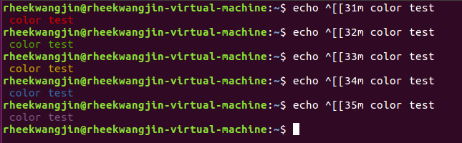
Bash Shell
Built-in command (내부 명령어) – cont`d
  echo 색깔 출력 – cont`d

Slide 26
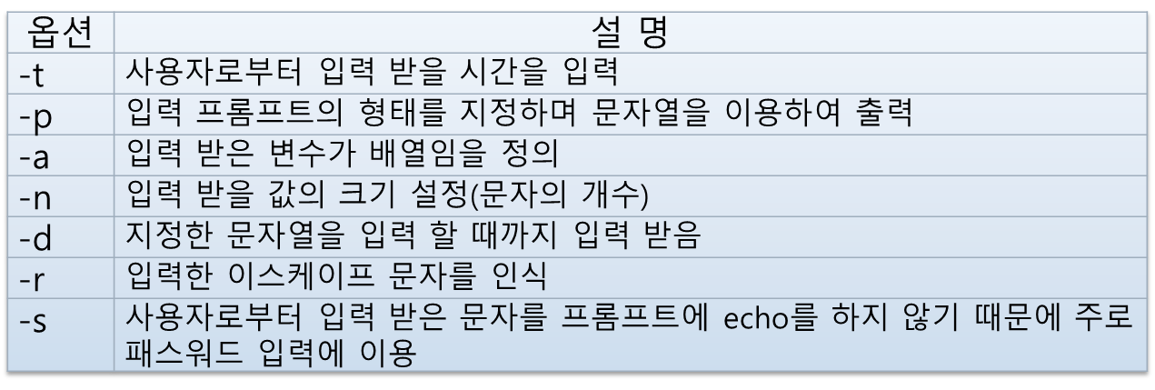
Bash Shell
Built-in command (내부 명령어) – cont`d
  read
    변수에 문자열을 할당
  옵션

Slide 27
Bash Shell
read 사용 예
[root@localhost ~]$ read var_value
Linux is interesting
[root@localhost ~]$ echo $var_value
Linux is interesting
[root@localhost ~]$
[root@localhost ~]$ read –p “Input Name : “ name_value
Input Name : samba
[root@localhost ~]$ echo $name_value
samba
[root@localhost ~]$
Notes:
read –p C언어에서 변수에 값을 넣을 때 앞에 붙는 설명구문

Slide 28
Bash Shell
Built-in command (내부 명령어) – cont`d
  alias : 명령어와 옵션의 조합을 다른 별칭으로 만듦
    선언형식
      alias name=command
    alias 선언 예
      alias lf=‘ls –F’
      alias ls=‘ls –l’
      alias rm=‘rm –i’
  unalias : alias 정의를 삭제
    선언형식
      unalias name
  alias 명령어를 매개변수 없이 수행하면, 정의되어 있는 alias 목록이 출력됨
[root@localhost ~]$ alias

Slide 29
Bash Shell
옵션(Option)
  쉘의 옵션
    쉘의 동작을 제어하기 위해 제공되는 기능으로 set 명령어를 사용하여 설정할 수 있음
    예) optionname
      ignoreeof : ctrl+d 를 사용하여 logout 하는 것을 방지함
      noclobber : >를 사용하여 기존 파일에 덮어 쓰는 것을 방지함
      noglob : 메타문자를 순수하게 일반 문자로 인식함
  set 명령어
    옵션을 켤 때 : set –o optionname
    옵션을 끌 때 : set +o optionname
    옵션들의 상태를 보려면 : set -o

Slide 30
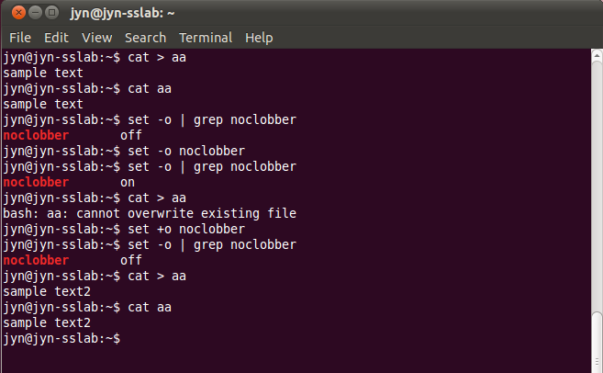
Bash Shell
옵션(Option) – cont`d
  set –o 예제

Slide 31
Bash Shell
쉘 변수
  쉘 변수는 시스템 변수와 사용자 정의 변수가 있음
  변수의 값 설정
    변수명=변수값
    변수의 값 출력
      echo $변수명
주의
=을 붙여서 사용
= 사이에는 공백 불가
[root@localhost ~]$ JAVA_PATH=/tmp/java
[root@localhost ~]$ echo $JAVA_PATH
/tmp/java
변수 이름의 규칙
영문자의 대소문자, 숫자, 밑줄(_)로 구성
첫번째 문자는 문자로 시작
시스템 변수 사용 금지
내부 및 외부 명령어는 변수로 사용할 수 없다
대소문자를 구별한다.

Slide 32
Bash Shell
쉘 변수 – cont`d
  시스템 변수
    시스템에서 정의한 쉘 변수 (부팅할 때 설정파일에서 정의함 - /etc/profile)
    대부분 읽기전용으로 변경불가이지만, 어떤 변수들은 사용자가 변경 가능
    set, env, printenv 명령어 등으로 확인 가능
    종류
변수 이름 | 내 용
PS1 | 쉘의 기본 프롬프트
PS2 | 쉘의 하위 프롬프트
HOME | 홈 디렉토리
PATH | 명령어의 경로 지정
USER | 사용자 이름
SHELL | 쉘 프로그램 파일이 위치하는 디렉토리 경로

Slide 33
Bash Shell
쉘 변수 – cont`d
  시스템 변수
    종류
변수 이름 | 내 용
MAIL | 메일 보관 디렉토리 경로
LOGNAME | 현재 로그인한 사용자 이름
HOSTNAME | 호스트 이름
HISTFILESIZE | 히스토리 파일의 크기
HISTSIZE | 히스토리 사용 개수
PWD | 현재 디렉토리의 절대 경로
SECONDS | bash를 시작하여 경과된 시간
IGNOREEOF | EOF가 입력되었을 때 쉘의 종료를 제어
UID | 사용자의 UID 값
GID | 사용자의 GID 값

Slide 34
Bash Shell
쉘 변수 – cont`d
  PATH 변수
    명령어를 실행할 때 탐색할 디렉토리
    콜론(:)으로 여러 디렉토리를 구분하여 나열
    예)
      기존 PATH 변수에 /home/samba/bin을 추가하는 경우
      PATH=$PATH“:/home/samba/bin”
Notes:
http://kin.naver.com/qna/detail.nhn?d1id=1&dirId=10302&docId=72278991&qb=66as64iF7IqkIFBBVEgg67OA7IiY&enc=utf8&section=kin&rank=1&search_sort=0&spq=0&pid=SwbjUspySD8ssv9Mb3Zsssssst4-285814&sid=QAvqgNqZnX0z/Svsoe3mYQ%3D%3D

Slide 35
Bash Shell
쉘 변수 – cont`d
  PS1 변수 : 프롬프트 모양
변수 이름 | 내 용
\d | “요일 달 날짜” 형식의 날짜 표시
\H | 도메인 이름
\h | 첫번째 “.”까지의 호스트 이름
\s | 쉘의 이름
\u | 사용자 이름
\w | 현재 작업 디렉토리의 절대 경로명
\W | 현재 작업 디렉토리의 절대 경로명 중 마지막 디렉토리 명
\t | 24-시간 형식으로 현재 시각 (HH:MM:SS)
\T | 12-시간 형식으로 현재 시각
\@ | 12-시간으로 현재 시각, 오전/오후
\! | 현재 명령어의 히스토리 번호
\# | 현재 명령어의 번호
\$ | 현재 UID가 0이면 #를, 아니면 $를 표시

Slide 36
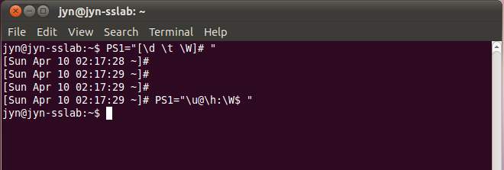
Bash Shell
쉘 변수 – cont`d
  PS1 변수 : 프롬프트 모양
    ~/.bashrc에 기록하면 로그인할 때마다 설정됨
    프롬프트 변경 예

Slide 37
Bash Shell
쉘 변수 – cont`d
  사용자 정의 변수
    사용자가 정의하는 변수
    공백이 있는 변수를 정의할 때는 “ ”또는 ‘ ’를 사용하여 묶어줌
[root@localhost ~]$ my_name=samba
[root@localhost ~]$ echo $my_name
samba
[root@localhost ~]$ my_name=“genius samba”
[root@localhost ~]$ echo $my_name
genius samba
Notes:
Read를 쓰는 이유와 차이점은?

Slide 38
Bash Shell
쉘 변수 – cont`d
  사용자 정의 변수
    명령어의 실행 결과를 변수로 지정하려면
      Back quote(`)를 사용
    변수 값의 제거
[root@localhost ~]$ result=`ls /etc/passwd`
[root@localhost ~]$ echo $result
………
[root@localhost ~]$ my_name=“samba”
[root@localhost ~]$ echo $my_name
samba
[root@localhost ~]$ unset my_name
[root@localhost ~]$ echo $my_name
[root@localhost ~]$

Slide 39
Shell 프로그래밍 문법
인용부호
  쉘에는 특별한 의미를 가지고 있는 특수문자들이 있는데, 이를 메타문자(meta character)라고도 한다. 이러한 특수문자를 문자 그대로 사용하고자 할 때. 즉, 문자나 단어의 특별한 의미를 없앨 때 인용부호를 사용할 수 있다.
변수 이름 | 내 용
single quotes(' ') | 문자열로 표기(변수 명 자체를 문자열로 표기)
double quotes(" ") | 문자열로 표기(변수 값을 하나의 인자로 인식, 즉 $, `, \는 문자열에서 제외됨)
backslash(\) | 문자의 특수한 기능을 제거
back quotes(` `) | 명령어로 인식

Slide 40
Bash Shell
쉘 변수 – cont`d
  메타 문자
    쉘이 특수하게 처리하는 문자
    메타문자로 취급하지 않게 하려면 문자 앞에 \를 붙여줌
    Redirection → > < >>
    파일 이름 대치 → * ? [ ]
    파이프 → |
    명령어 대치 → Back quote(`)
    명령어 열 → ; &&
    명령어 그룹 → ( )
    백그라운드 실행 → &

Slide 41
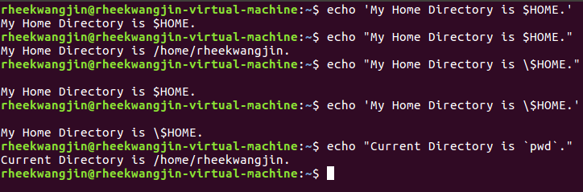
실습 예제
    ‘ ‘ = $HOME 을 문자 취급 한다.
    “ “ = $HOME의 값을 출력한다.
    \ = $의 기능을 제거한다.
    ‘ ‘ = \$HOME을 문자 취급 한다.
    ` ` = pwd를 명령어로 취급한다.
Notes:
#!/bin/bash - 스크립트 작성시 어떤 쉘로 사용하겠다는 것을 의미

Slide 42
Bash Shell
쉘 변수 – cont`d
  export 명령어 : 변수를 환경변수(시스템 변수)로 만듬
    방법
    방법
1
[root@localhost ~]$ COLOR=red
[root@localhost ~]$ export COLOR
COLOR를
환경변수에 추가
2
[root@localhost ~]$ export COLOR=red
[root@localhost ~]$ export –n COLOR
그냥 export를 하면 환경변수를 볼 수 있음
$ export
COLOR를 –n 플래그를 이용
환경변수에서 제거
set –a나 set –o allexport를 하면
이후에 정의하는 모든 변수를 환경변수로 만듬

Slide 43
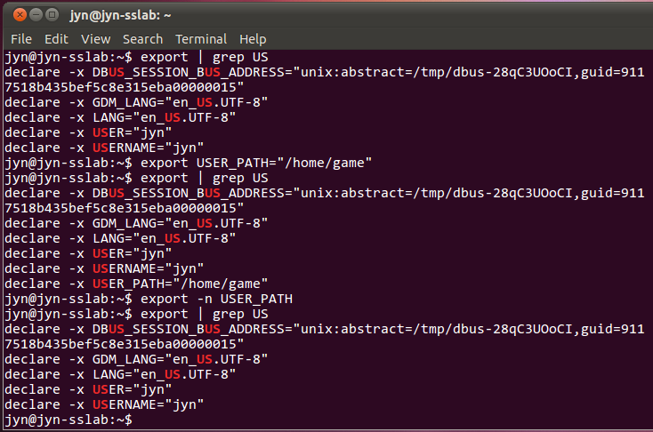
Bash Shell
쉘 변수 – cont`d
  export 명령어

Slide 44
Bash Shell
쉘 변수 – cont`d
  환경 변수
    쉘에 의해 초기화되어 export된 쉘 변수들
    쉘의 자식 프로세스(쉘에 의해 수행되는 프로그램)에게 상속되어 전해짐
  환경에 변수를 추가하기 위한 2 가지 방법 (즉, 환경변수로 만들려면)
    export 변수이름=값
    declare –x 변수이름=값
  환경 변수가 아닌 것은 쉘의 자식 프로세스에 상속되지 않음

Slide 45
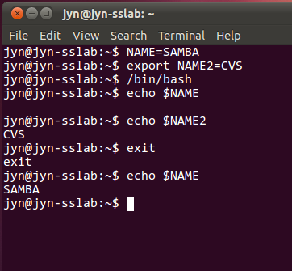
Bash Shell
쉘 변수 – cont`d
  환경의 상속 예
상속안됨
자식 프로세스를 만듬
자식 프로세스인 /bin/bash가 수행 중
상속됨
자식 프로세스 종료
부모에게 돌아감

Slide 46
Bash Shell
쉘 변수 – cont`d
  특별 내장 변수 : 쉘이 내부적으로 관리하는 변수
변수 이름 | 내 용
$$ | 실행중인 프로세스의 PID
$? | 마지막에 실행한 명령어의 종료 값
$! | 마지막 자식 프로세스의 PID
$# | 명령어에 전달된 매개변수의 개수
$0 | 명령어 실행 시에 명령어를 저장하는 변수
$1, $2, .. | 명령어 실행 시에 매개변수들을 저장하는 변수
$* | 명령어 실행 시에 전달된 매개변수 전체를 하나의 문자열로 가짐
$@ | 매개변수를 문자열의 목록으로 표시하고 각 인자에 큰 따옴표로 처리
$_ | 마지막 명령어나 명령어에 전달된 인수 값

